Slide 1


応募用ツール使用マニュアル
学校教員様向け
（注）新潟県では書道コンクールは募集しておりません。

Slide 2
「応募用ツール」の目的
はじめに
学校教員の皆さまへ
ＪＡ共済は、相互扶助・思いやりの精神を、次代をになう小・中学生にも伝えていくとともに、
児童・生徒の図画工作・美術教育の高揚をはかり、交通安全思想を幅広く社会に訴えることを
目的として「交通安全ポスターコンクール」を開催しています。
このたび、コンクールに応募いただく学校教員の皆さまの作業負荷を軽減することを目的に、
「応募者名簿」、「送付状」、「作品名札」を作成できる「応募用ツール」を導入いたしました。
使用方法をマニュアルにまとめましたので、ぜひご活用ください。
「応募用ツール」を活用することにより
できること
「応募者名簿」シートに入力をすることで、送付状や作品名札の作成が簡単になります。
「応募者名簿」シートに入力をすることで、応募者数を自動集計し、送付状が自動作成
されます。
「応募者名簿」シートに入力をすることで、入力内容が作品名札の①県名、②学校名、
③ＪＡ名が自動反映されます。（学年・お名前は手入力となります）

Slide 3
目 次
はじめに
・・・・・ ４
Ｃｈａｐｔｅｒ０ 概要
・・・・・ ７
Ｃｈａｐｔｅｒ1 はじめの準備
・・・・・ １４
Ｃｈａｐｔｅｒ2 応募者名簿の作成
・・・・・ １6
Ｃｈａｐｔｅｒ3 送付状の作成
・・・・・ １7
Ｃｈａｐｔｅｒ4 作品名札の作成
・・・・・ １８
Ｃｈａｐｔｅｒ5 外字報告書の作成
・・・・・ １９
お問い合わせ先

Slide 4




①応募フロー
Chapter0 概要
Ｓｔｅｐ①
児童・生徒から作品を集めます。
Ｓｔｅｐ②
集めた作品を
最寄りのＪＡに提出します。
Ｓｔｅｐ③
応募作品を募集要領に基づき
審査・選考いたします。

Slide 5

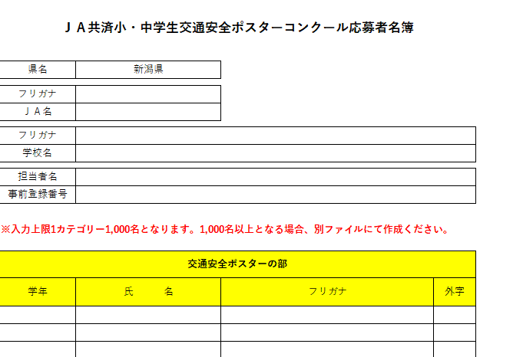
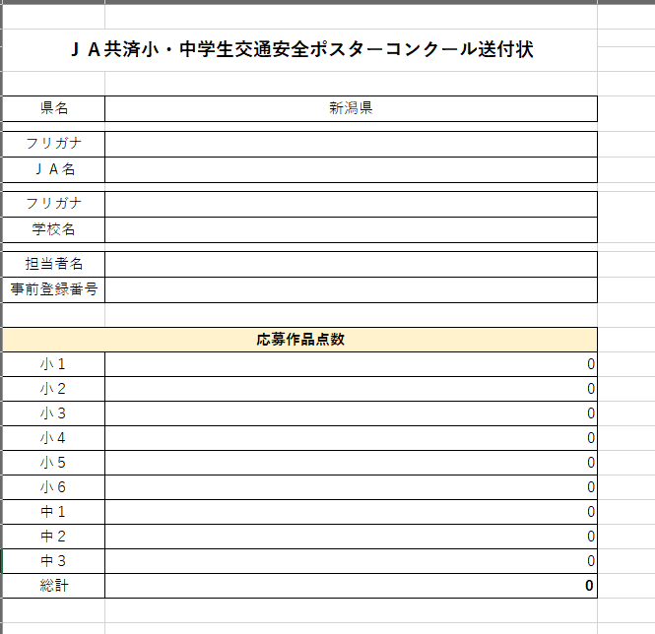
②学校教員の皆さまに
お願いしたいこと
Chapter0 概要
はじめの準備
Ｓｔｅｐ①
「応募用ツール」をお使いのＰＣに
ダウンロードしていただきます。
応募者名簿の作成
Ｓｔｅｐ②
応募作品に同封いただく
応募者名簿の作成を行います。
「応募者名簿」のシートに、
応募する児童・生徒の必要情報を入力していただきます。
送付状の作成
Ｓｔｅｐ③
応募作品に同封いただく
送付状の作成を行います。
※応募者名簿に入力いただいた内容が
自動反映されるようになっています。

Slide 6
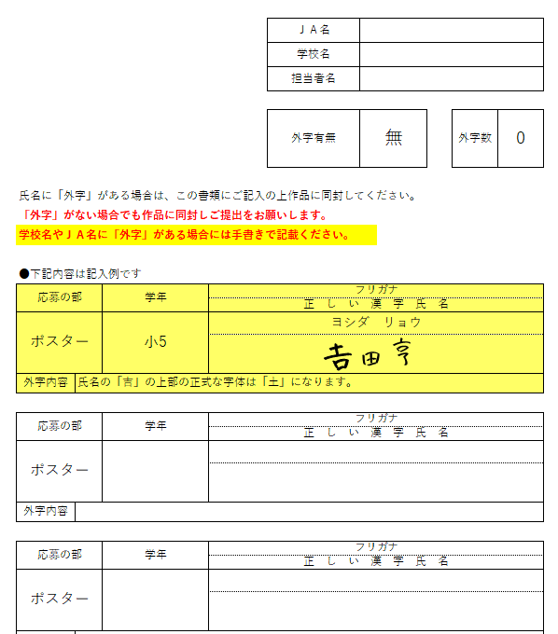
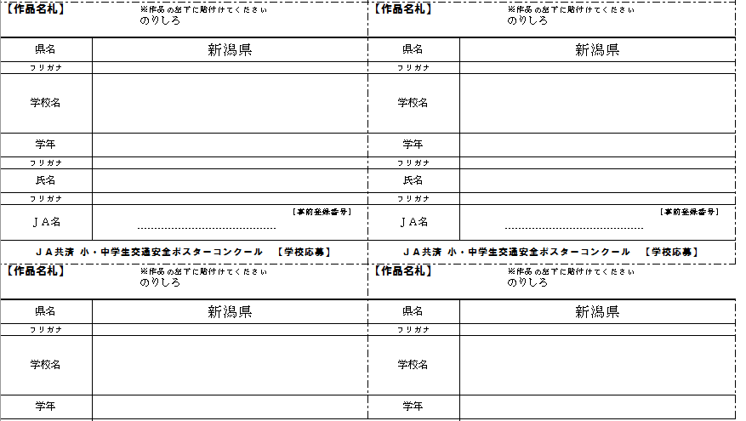

Ｓｔｅｐ④
外字報告書の作成
（該当がある場合のみ）
応募作品に同封いただく
外字報告書の作成を行います。
学校名や応募児童・生徒の氏名に外字
（ＰＣで表示できない漢字）がある場合には、
「外字報告書」に必要情報を入力いただき
正しい漢字を手書きで記入していただきます。
作品名札の作成
Ｓｔｅｐ⑤
応募作品に貼付けていただく
作品名札の作成を行います。
「応募者名簿」に入力した内容が作品名札の
①県名、②学校名、③JA名が自動反映されます。
学年・氏名（ﾌﾘｶﾞﾅ・漢字）は手入力をお願いいたします。
Ｓｔｅｐ⑥
作品・「応募用ツール」の提出
応募作品と併せて、「応募者名簿」、「送付状」、 「外字報告書」（該当者がいる場合）、「応募数集計シート」および「応募者名簿集計シート」をプリントアウトのうえ、最寄りのJAへご提出ください。
なお、「応募数集計シート」および「応募者名簿集計シート」は自動反映されるため、内容を確認のうえ、そのまま出力してご提出ください。
最寄りＪＡに提出するもの
応募者名簿等の必要書類をプリントアウトの上作品とあわせてご提出ください。
□ 応募作品（名札貼付け済み）
※交通安全ポスターが折れ曲がることのないよう、ダンボール等で挟むなどの保護措置を
施したうえで、ご提出くださいますようお願いいたします。
□ 応募者名簿 □ 送付状 ※自動反映
□ 外字報告書 ※該当者がいる場合のみ提出
□ 応募数_集計シート ※自動反映 □ 応募者名簿_集計シート ※自動反映

Slide 7
Chapter1 はじめの準備
①はじめの準備
はじめの準備
Ｓｔｅｐ①
「募集要項」、「応募用ツール使用マニュアル」をご確認のうえ、「応募用ツール」をお使いのＰＣにダウンロードしていただきます。

Slide 8
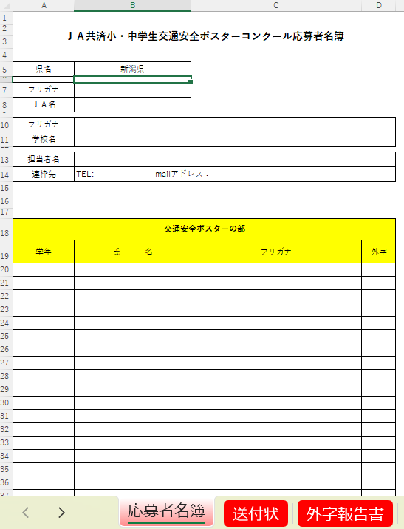
Chapter1 はじめの準備
②応募用ツールの
各シートの説明
応募者名簿
ご不明な点の確認や受賞者発表など、今後の連絡先となりますので、必ずご入力をお願いいたします。なお、今後のご連絡は原則としてメールにてお知らせいたします。
外字がある場合は、必ずフィルタから「〇」を選択し、別シートの外字報告書を併せてご提出ください。 なお、「〇」印の選択および外字報告書の提出がない場合、入賞時には氏名がそのままの表記で賞状や報道資料等に使用されますので、ご注意願います。
●コンクールに応募する児童・生徒の情報を入力していただくシートになります。
※県名・学校名・ＪＡ名が送付状、作品名札、 応募数集計シート、応募者名簿集計シートに自動反映されます。

Slide 9
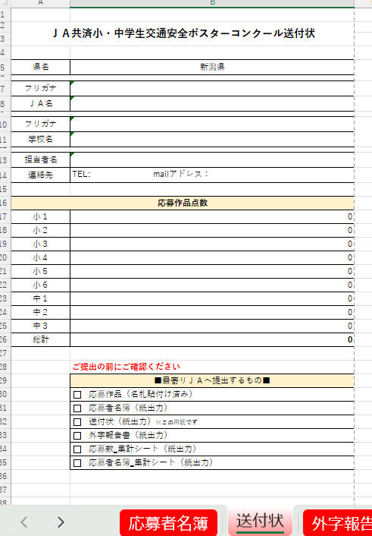
Chapter1 はじめの準備
②応募用ツールの
各シートの説明
送付状
●応募作品に同封いただく「送付状」の作成シートになります。
※「応募者名簿」に入力いただいた内容が自動反映されます。

Slide 10
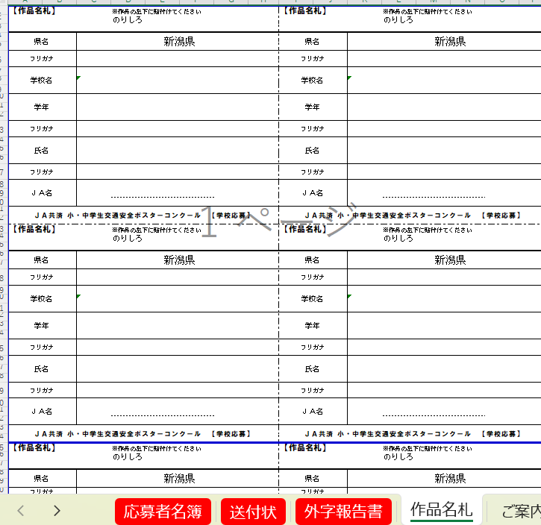
Chapter1 はじめの準備
②応募用ツールの
各シートの説明
作品名札
●応募作品に貼付していただく「作品名札」の作成シートです。「応募者名簿」に入力した内容が、作品名札の①県名、②学校名、③JA名に自動反映されます。なお、学年および氏名（フリガナ・漢字）は手入力をお願いいたします。
※名札のサイズは、タテ約8cm×ヨコ約12cmを目安としていますが、必要事項の記載があれば多少のサイズ違いは差支えありません。

Slide 11
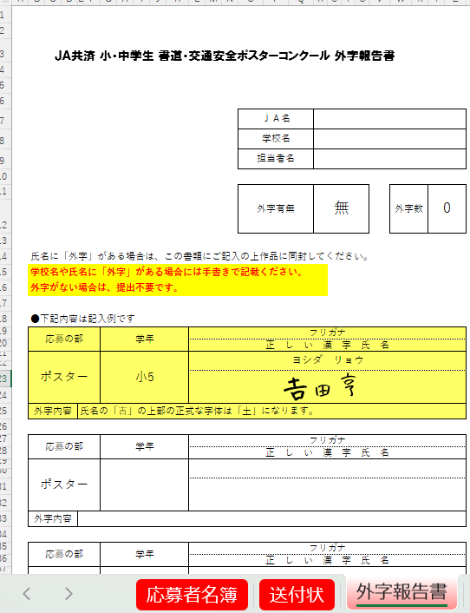
Chapter1 はじめの準備
②応募用ツールの
各シートの説明
外字報告書
●応募作品に同封いただく外字報告書の作成を行うためのシートです。 学校名や応募児童・生徒の氏名に外字（PCで表示できない漢字）がある場合は、「外字報告書」に必要事項を入力し、正しい漢字を手書きで記入してください。
※外字がない場合は提出不要です。応募者名簿の外字欄における「〇」の有無で判断いたします。なお、外字報告書の提出がない場合は、入賞時に氏名がそのままの表記で賞状や報道資料等に使用されますので、ご注意ください。

Slide 12
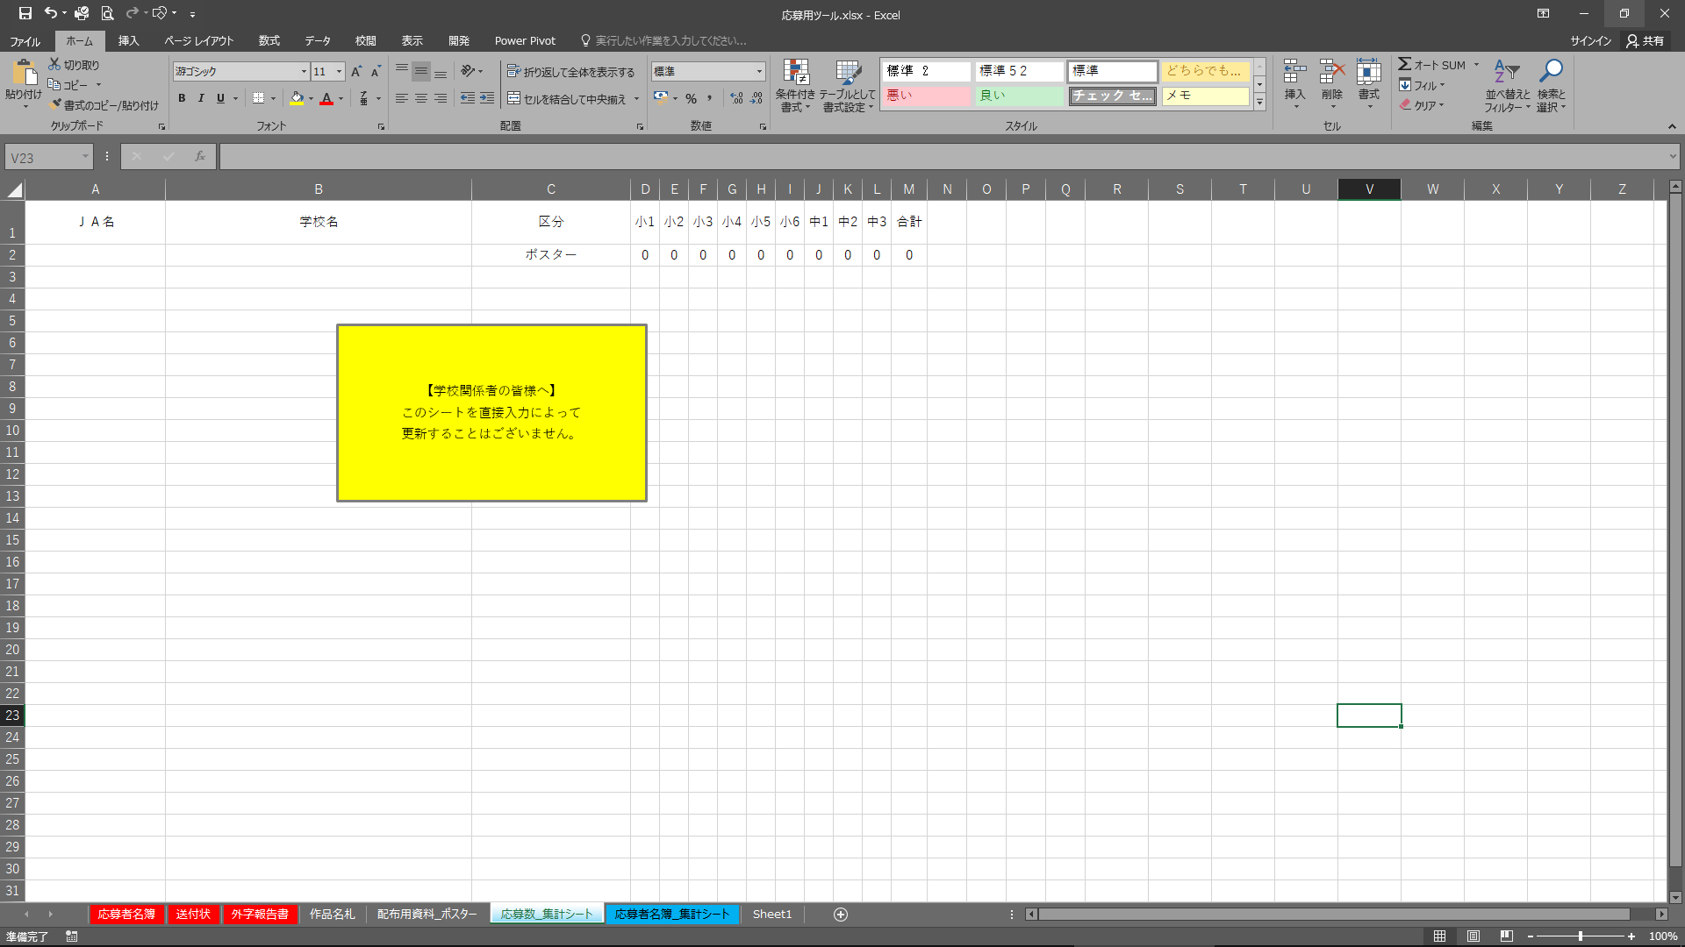
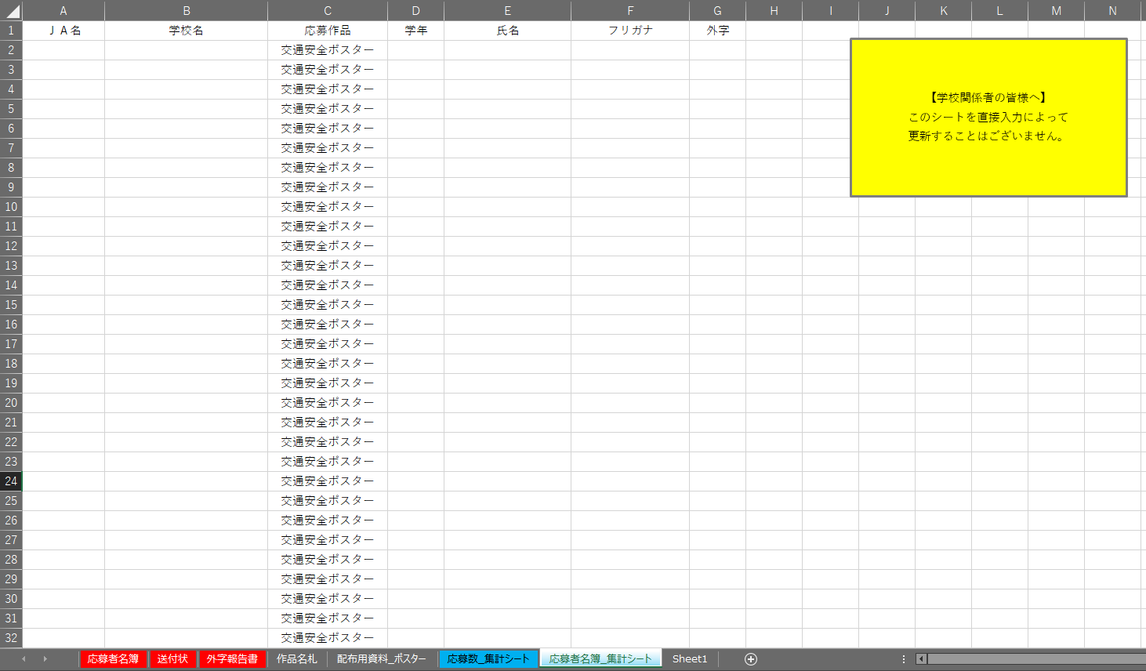
Chapter1 はじめの準備
②応募用ツールの
各シートの説明
応募数＿集計シート、応募者名簿＿集計シート
●応募者名簿に入力した内容が自動反映されます。
※プリントアウトのうえ、ご提出をお願いいたします。

Slide 13
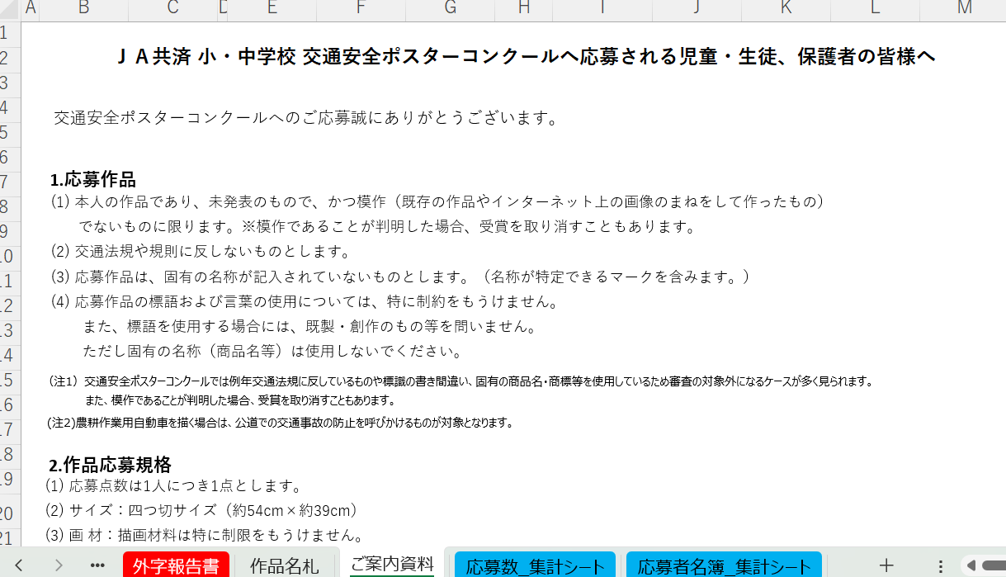
Chapter1 はじめの準備
②応募用ツールの
各シートの説明
ご案内資料
●交通安全ポスターコンクールの課題、応募規格など作品応募に関する詳細と
なります。
●児童・生徒への配布用としてもご活用いただけます。

Slide 14
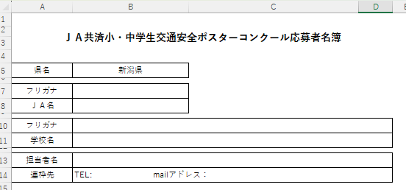
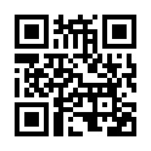
Chapter2 応募者名簿の作成
応募者名簿の作成
学校情報の入力
①
②
③
①作品を提出する最寄りＪＡのＪＡ名を記入してください。
②学校名を記入してください。
③ご担当の先生の氏名と連絡先を記入してください。
※ご不明点の確認や受賞者発表など、今後の連絡先となりますので、必ずご入力を
お願いします。なお、今後のご連絡は原則としてメールにてお知らせいたします。
※作品は最寄りのＪＡ店舗へご提出を
お願いします。お近くのJAは右記QR
コードよりご確認ください。

Slide 15
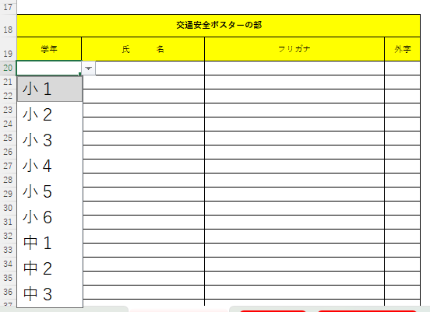
Chapter2 応募者名簿の作成
応募者名簿の作成
応募者リストの入力
①
②
③
①セルの右側に選択タブが表示されますので、該当の学年を選択してください。
②氏名・フリガナの苗字と名前の間は全角スペースを入れてください。
③応募者の氏名に外字がある場合は、セル右側に選択タブが表示されますので、「○」を選択して別シートの「外字報告書」を記入のうえ提出してください。

Slide 16
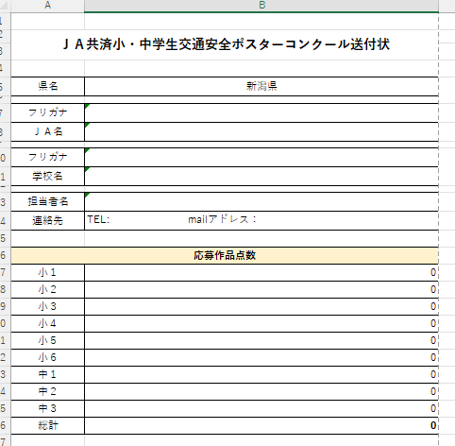
Chapter３ 送付状の作成
送付状の作成
学校情報・作品点数の確認
①
②
①「応募者名簿」に入力した内容が自動反映されます。
※内容に誤りがないかご確認ください。
②「応募者名簿」に入力した作品点数が自動反映されます。
※各学年の応募点数と、総数に誤りがないかご確認ください。
プリントアウトのうえ、応募作品と一緒に提出願います。

Slide 17
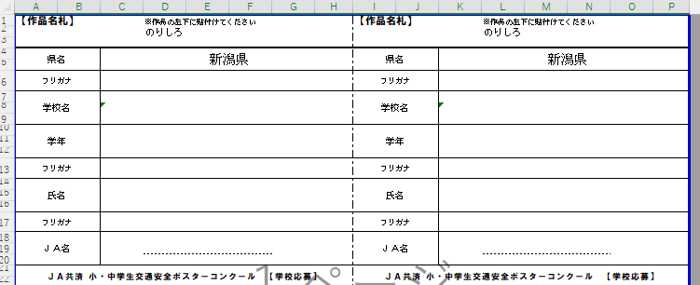
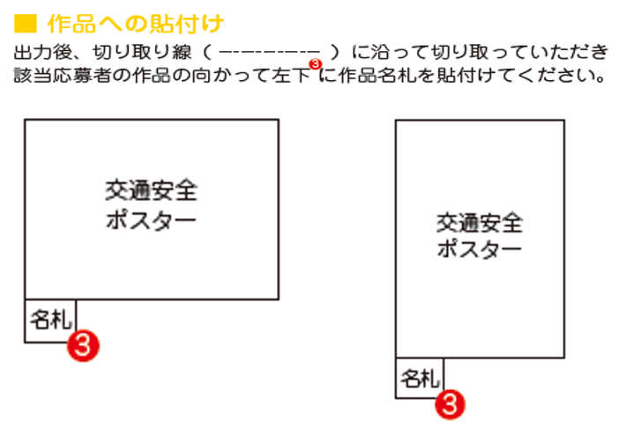
Chapter４ 作品名札の作成
作品名札の作成と貼付け
学校情報・作品点数の確認
②
①
③
●応募作品に貼付していただく「作品名札」の作成シートです。
「応募者名簿」に入力した内容が、作品名札の①県名、②学校名、③ＪＡ名に自動反映されます。
学年および氏名（フリガナ・漢字）は手入力をお願いいたします。
※名札のサイズは、タテ約8cm×ヨコ約12cmを目安としていますが、必要事項の記載があれば多少のサイズ違いは差支えありません。

Slide 18
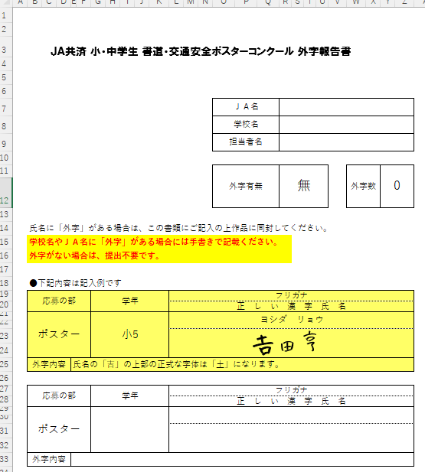
Chapter５ 外字報告書の作成
外字報告書の作成
学校情報・作品点数の確認
①
①
②
●外字報告書の記入について
①「応募者名簿」の「外字」の項目に○をつけた児童・生徒の学年・フリガナを入力します。
②「外字報告書」をプリントアウトし、外字がある児童・生徒の正しい漢字氏名を手書きにて記入してください。
※外字がない場合にはご提出いただく必要はございませんが、入賞時に氏名がそのままの表記で賞状や報道資料等に使用されますので、ご注意ください。

Slide 19

お問い合わせ先
ＪＡ共済連 新潟 事業企画部 普及管理グループ
交通安全ポスターコンクール運営事務局
メールアドレス：17-jigyoukikaku@ja-kyosai.or.jp
連 絡 先：℡０２５－２１１－２３２３

